Slide 1

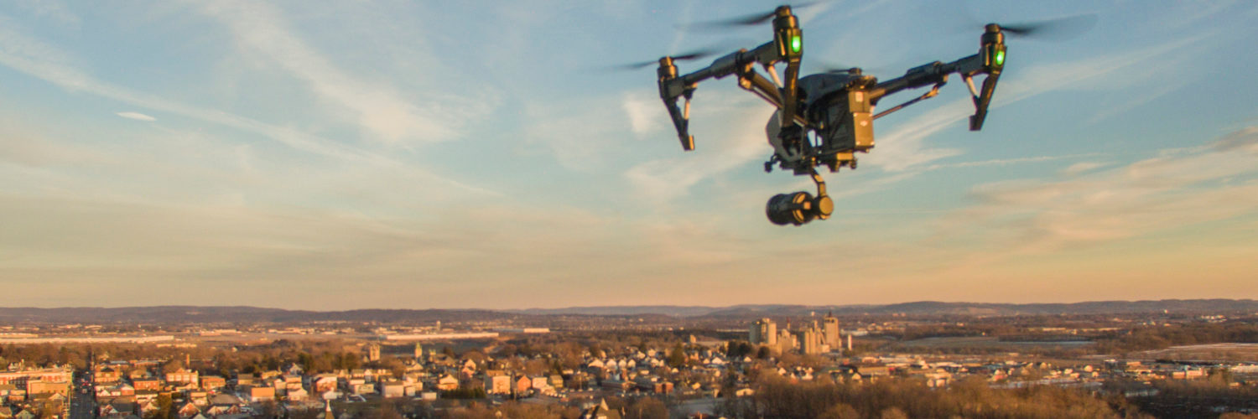
Procesamiento de Imágenes de sensores Aerotransportados y Satélite
Ing. en Geomática
T3: Color
Silverio García Cortés
Dpto. Explotación y Prospección de Minas
Área Ing. Cartográfica, Geodésica y Fotogrametría
sgcortes@uniovi.es
Universidad de Oviedo

Slide 2

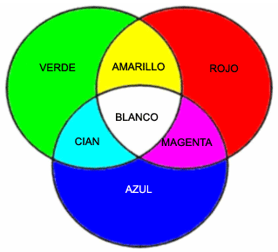
Colores primarios y secundarios
Colores primarios (de la luz)
Colores secundarios de la luz(o primarios de pigmentos)

Slide 3
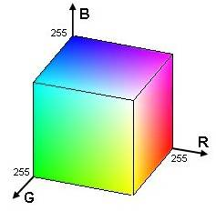
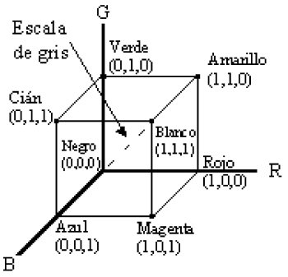
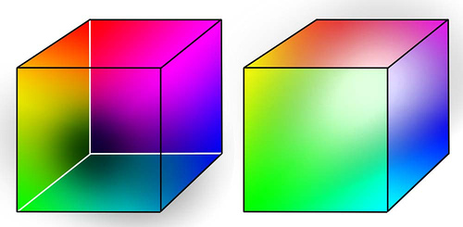
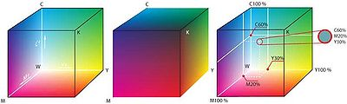
Modelos de color
Modelo RGB
Modelo CMY (CMYK)

Slide 4
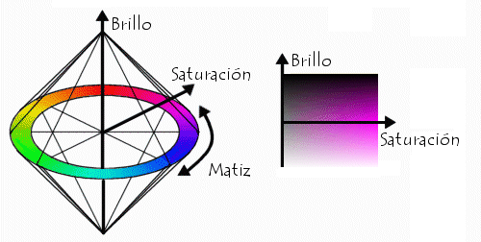
Modelo HSL
Hue (Matiz, tono)
Depende de la longitud de onda
Saturación
Mide el contenido en gris del color (0% =gris)
Brillo (Intensidad)
Luminosidad del color (0%= negro, 100%=blanco)

Slide 5
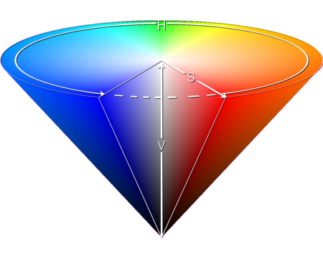
Modelo HSV
Hue (Matiz, tono)
Depende de la longitud de onda
Saturación
Mide el contenido en gris del color (0% =gris)
Value (Intensidad)
Luminosidad del color (0%= negro, 100%=blanco)
Semejante al anterior (HSI) pero no exactamente igual

Slide 6
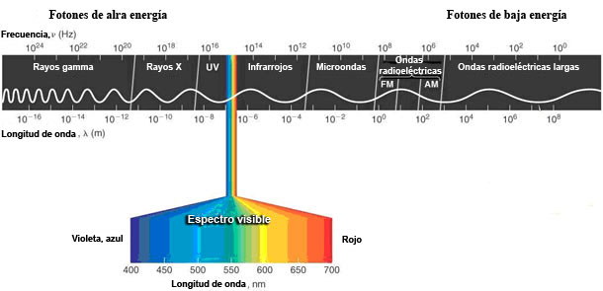
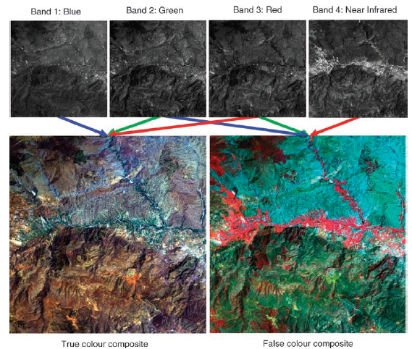
Composiciones de color verdadero y falso color
Bandas=canales
Registros de radiación en intervalos determinados del espectro electromagnético
TCC: (True Colour Composite)
FCC: (False colour Composite)

Slide 7
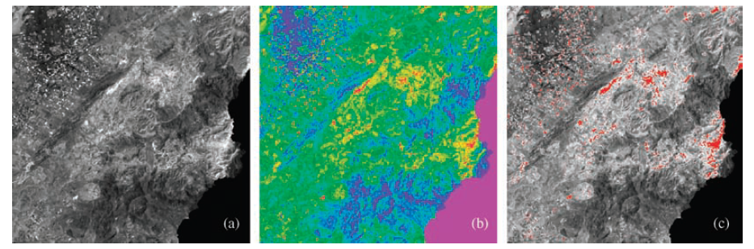
Imagen Pancromática Pseudocolor
Imagen pancromática (a)
Todos los colores (visibles)
1 sólo canal
Imagen en pseudocolor (b)
Imagen de un solo canal en color falso

Slide 8
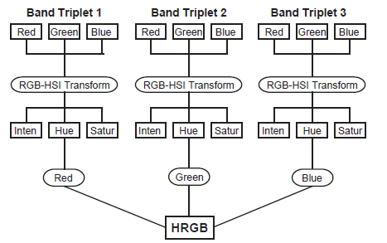
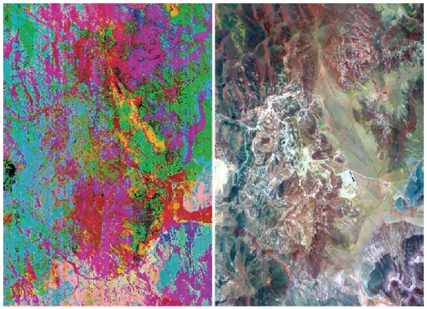
HRGB composite (Composición Tono-RGB)
H-RGB:
Composición de imágenes de tono procedentes de 3 tripletes distintos de bandas
Suprime las sombras topográficas
Muestra información espectral de 9 bandas
Imágenes ATM (Airborne Thematic Mapper)
Red: Bandas 10-9-8
Green: Bandas 7-6-5
Blue: 4-3-2
Color normal: 8-5-2

Slide 9
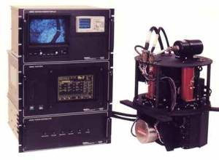
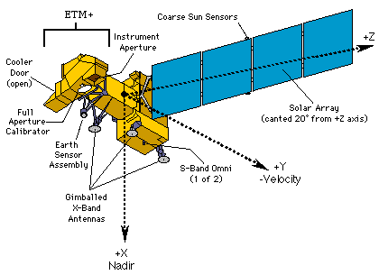
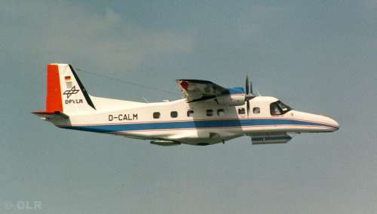
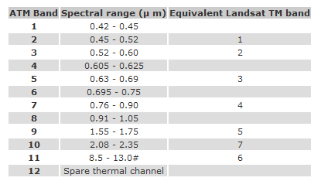
ATM (Airborne Thematic Mapper)
ETM+ (Enhanced Thematic Mapper)
Plataforma: Landsat 7
B1: azul
B2: verde
B3: rojo
B4: infrarrojo cercano
B5: infrarrojo medio
B6: inf. Térmico
B7: inf. Ondacorta y media
B8: img. pancromática

